Slide 1
Цитология – наука о клетке
Автор: Першина О.В.
Учитель биологии
ГОУ СОШ №405
Москва. 2012

Slide 2
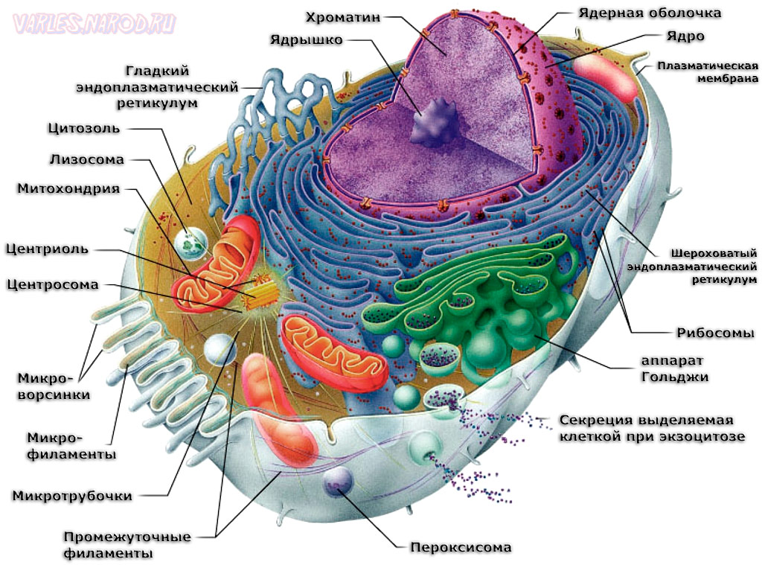
Клетки – элементарная единица;
Строения.
Жизнедеятельности.
Размножения.

Slide 3
Клетка – как биологическая система
Состоит из структур меньшего уровня.
Входит в состав систем большего уровня.

Slide 4
Клетка – открытая биологическая система.
В клетку поступают вещества, энергия и информация.
Из клетки выходят (удаляются) вещества, энергия и информация.

Slide 5
Открытые биологические системы;
Саморегулируются .
Самовоспроизводятся.

Slide 6
Клетка, как ОБС;
Возникает.
Умирает. (Исчезает)… или делится.

Slide 7
Элементарных химический состав клетки.
95%
Углерод (С)
Водород (Н)
Кислород (О)
Азот (N)

Slide 8
99,9%
Углерод (С)
Водород (Н)
Кислород (О)
Азот (N)
Фосфор (Р)
Сера (S)
Кальций (Са)
Калий (К)
Железо (Fe)
Хлор (Сl)
Фтор (F)
Магний (Mg)

Slide 9
Н – более 10%
О – 65-75%
С – 15-20%
N – 1,5 –3 %
1,9% остальные К, Са, Nа, F, Cl, Fe, S, Mg в клетке их десятые и сотые доли процента.

Slide 10
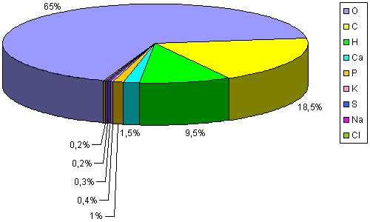

Slide 11
В состав клетки входят:
Органические вещества.
Неорганические вещества.

Slide 12
Неорганические
вещества
Вода 75-85%
Минеральные
вещества 1,0-1,5%
Органические
вещества
Углеводы 0,2- 2,0%
Белки 10-20%
Нуклеиновыекислоты 1-2%
Жиры 1-5%

Slide 13
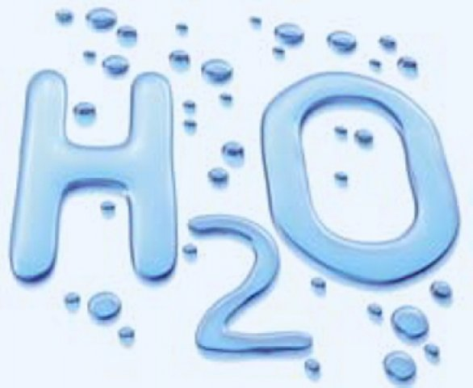
ВОДА (H2O)
-универсальный растворитель
-терморегуляция
-транспорт веществ
-гидролиз
(«гидро-» вода, «лизис-»-расщепление)

Slide 14
МИНЕРАЛЬНЫЕ СОЛИ В ОРГАНИЗМЕ БЫВАЮТ–
НЕРАСТВОРИМЫЕ
И РАСТВОРЁННЫЕ

Slide 15
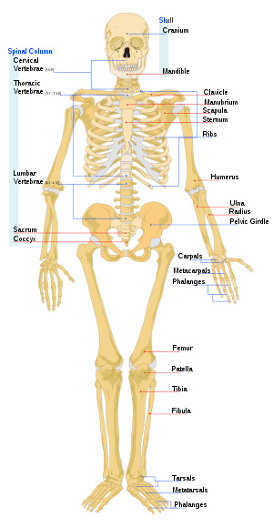
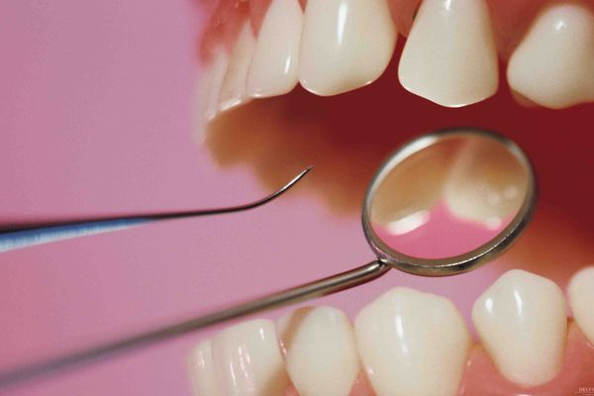
Нерастворимые минеральные вещества входят в состав зубов, костей.

Slide 16
Растворимые минеральные вещества образуют в организме катионы и анионы.
Катионы – положительно заряженные частицы.
Анионы – отрицательно заряженные частицы.

Slide 17
Органические вещества. Белки.
Белки – состоят из аминокислот.
Из белков построена клетка.
Ферменты – это белки.
Гормоны (многие) –белки.
Антитела – это белки.
Функции белков:
Строительная.
Ферментативная.
Регуляторная.
Двигательная.
Транспортная.
Защитная.

Slide 18
Органические вещества. Жиры (Липиды).
Функции:
Структурная.
Регуляторная.
Защитная.
Запасающая.
Терморегуляторная.
Энергетическая.
Из липидов построена клетка.
Из липидов построены некоторые гормоны.

Slide 19
Органические вещества. Углеводы.
По строению бывают простые и сложные.
Простые растворимы в воде и легко усваиваются организмом.
Сложные наоборот….
Функции углеводов:
Энергетическая.
Запасающая.
Защитная.
Структурная (у растений и нек-т. жив-х)

Slide 20
Органические вещества. Нуклеиновые кислоты.
ДНК и РНК
Дезоксирибонуклеиновая к-та.
Рибонуклеиновая к-та.
Функции:
Хранение наследственной информации.
Передача наследственной информации
Биосинтез белков.

Slide 21
Спасибо за внимание)))
ЗАПИШИ ДОМАШНЕЕ ЗАДАНИЕ.

